Slide 1
Yinelemeli (Iterative) Algoritmalar
Analiz

Slide 5

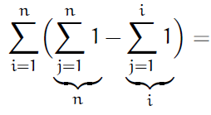





Slide 6














Slide 7
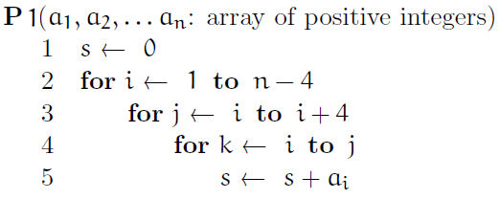

Verilen Algoritmanın çalışma zamanı büyüme hızı nedir?
En dıştaki döngü n-4 defa çalışır.
Ortadaki döngü tam olarak 5 defa çalışır.
En içteki döngü j’nin i, i + 1, i + 2, i + 3 ve i + 4'e eşit değerleri için sırasıyla 1, 2, 3, 4 ve 5 kez ve toplam 15 kez yürütülür

Slide 8

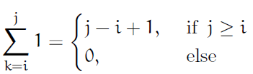
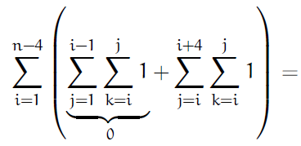



Slide 9
Özyineli Algoritmalar(Recursive Algorithms)
Analiz

Slide 10




Induction, unfolding, recursion trees
=2(2T(n-2)+1)+1
=4T(n-2)+2+1
=8T(n-3)+4+2+1
=16T(n-4)+8+4+2+1
=……..
HANOI KULELERİ

Slide 11





Örnek:
Çalışma zamanı analizini yapınız?

Slide 12


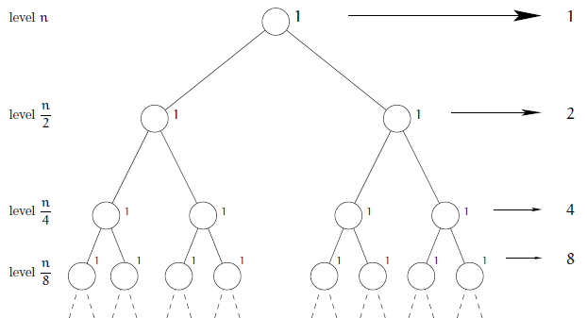

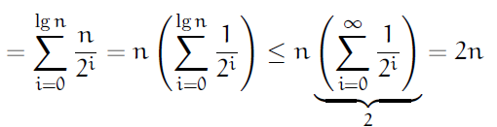


Slide 13
Hızlı Sıralama
Worst Case

Slide 14





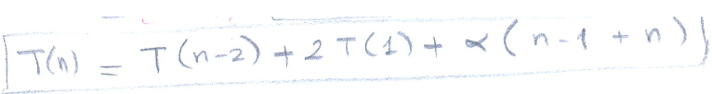



Slide 15
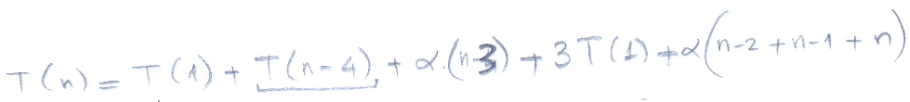
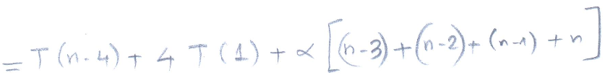
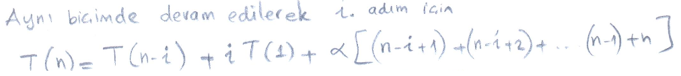
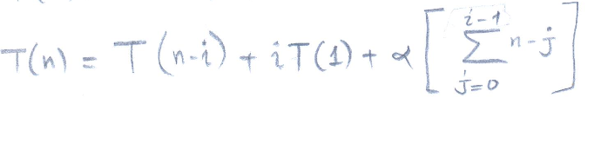

Slide 16


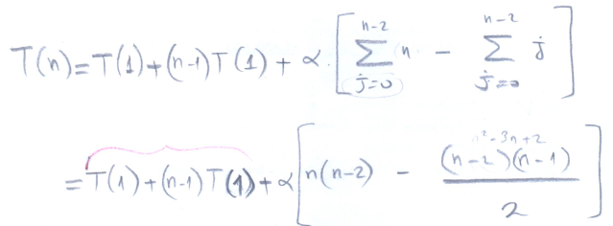
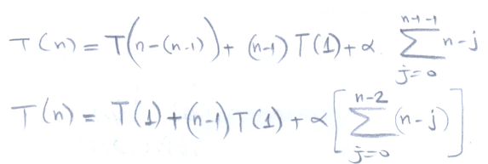
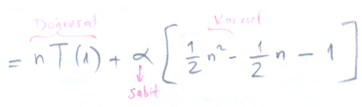


Slide 17
HızlıSıralama
Best Case

Slide 18



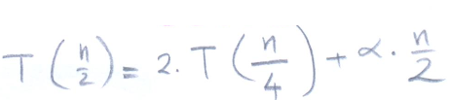
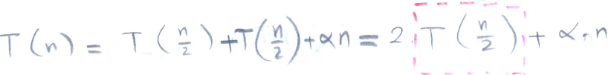
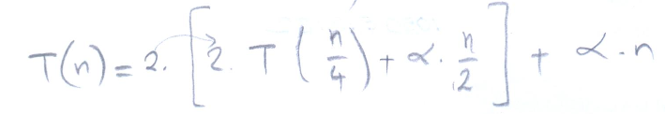

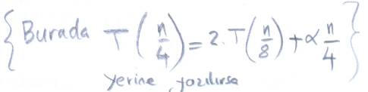
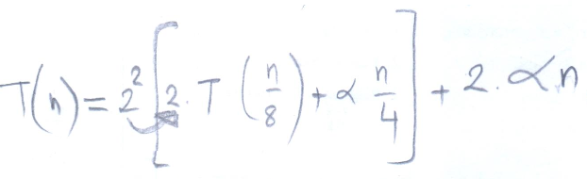
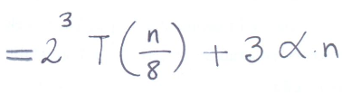

Slide 19
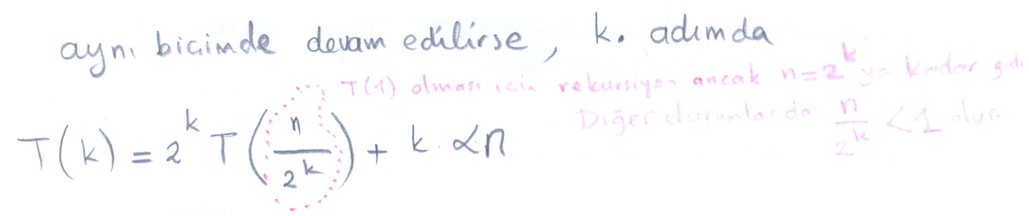
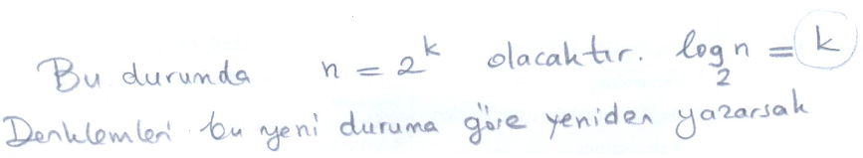
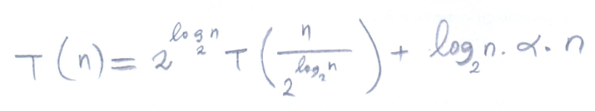
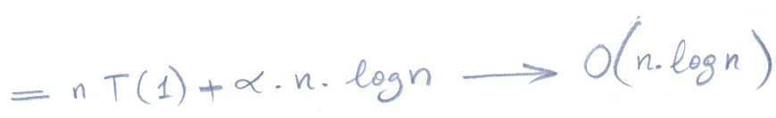

Slide 20


Slide 21






